Slide 1
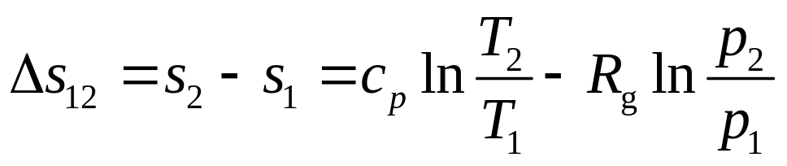
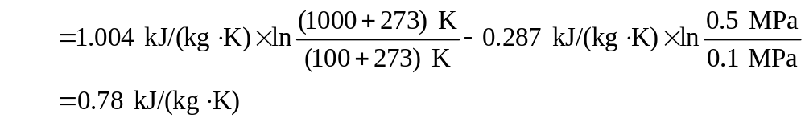
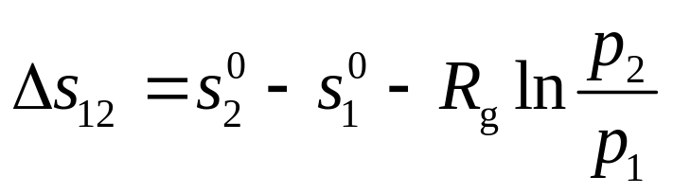
A4111551
1 kg 空气从初态 p₁ = 0.1 MPa，t₁ = 100 ℃，经历某种变化后到终态 p₂ = 0.5 MPa，t₂ = 1 000 ℃， 取 1）定比热容 ；2）变比热容, 求：熵变。
解
1）定比热容
2）变比热容
1

Slide 2
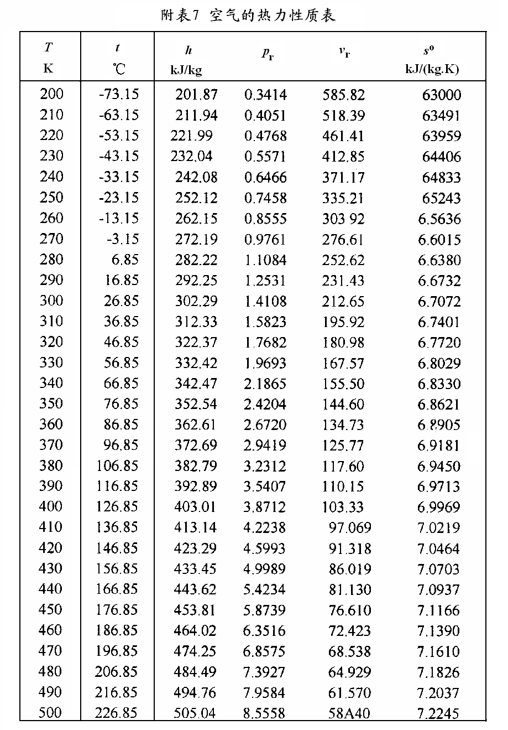
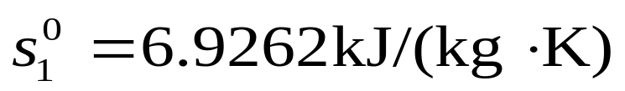
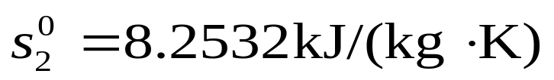
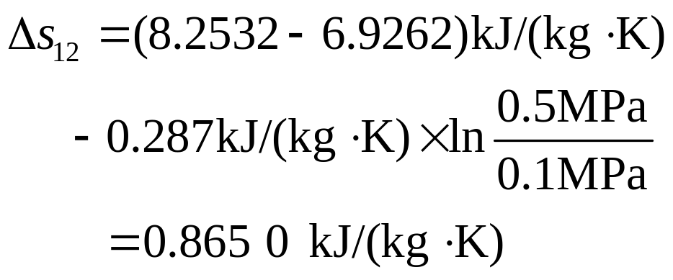
t₁ = 100 ℃
查附表7
t₁ = 1000 ℃
返回
2
Notes:
第二版用Φ（见附表8），第三版用S⁰。

